Slide 1

Defendamos nuestros derechos Defendamos nuestros derechos Defendamos nuestros derechos Defendamos nuestros derechos Defendamos nuestros derechos Defendamos nuestros derechos Defendamos nuestros derechos Defendamos nuestros derechos Defendamos nuestros derechos Defendamos nuestros derechos Defendamos nuestros derechos Defendamos nuestros derechos Defendamos nuestros derechos Defendamos nuestros derechos Defendamos nuestros derechos Defendamos nuestros derechos Defendamos nuestros derechos Defendamos nuestros derechos Defendamos nuestros derechos Defendamos nuestros derechos Defendamos nuestros derechos Defendamos nuestros derechos Defendamos nuestros derechos Defendamos nuestros derechos Defendamos nuestros derechos Defendamos nuestros derechos Defendamos nuestros derechos Defendamos nuestros derechos Defendamos nuestros derechos Defendamos nuestros derechos Defendamos nuestros derechos Defendamos nuestros derechos Defendamos nuestros derechos Defendamos nuestros derechos Defendamos nuestros derechos Defendamos nuestros derechos Defendamos nuestros derechos Defendamos nuestros derechos Defendamos nuestros derechos Defendamos nuestros derechos Defendamos nuestros derechos Defendamos nuestros derechos Defendamos nuestros derechos Defendamos nuestros derechos Defendamos nuestros derechos Defendamos nuestros derechos Defendamos nuestros derechos Defendamos nuestros derechos derechos Defendamos nuestros derechos Defendamos nuestros
Dr. Mult. Dr. HC Mult. Mgter. Carlos Parma
El menor no es un problema menor

Slide 2
La problemática del menor en riesgo , es multicausal, multidimensional y extremadamente compleja.
A menudo en su historia personal abundan los desamores, el abandono, la desnutrición, los abusos sexuales, la violencia intrafamiliar, drogas, alcohol, hipoculturización, discriminación (“habitat”), incomunicación, la influencia de ejemplos negativos del grupo de pares (violencia, droga, armas,etc)
Otro gran segmento de menores se mueve en un “espiral al vacío”... Virtual ... es la criminología en el enjambre digital (adicción)

Slide 3
Falta de Contención
LA FAMILIA
(¿un aborto post natal?)
El garante primario
LA ESCUELA
(sin recursos pedagógicos
de abordaje)
El garante secundario
LAS PARROQUIAS, CLUBES
ASOCIACIONES, etc (sin motivaciones)
El garante terciario

Slide 4
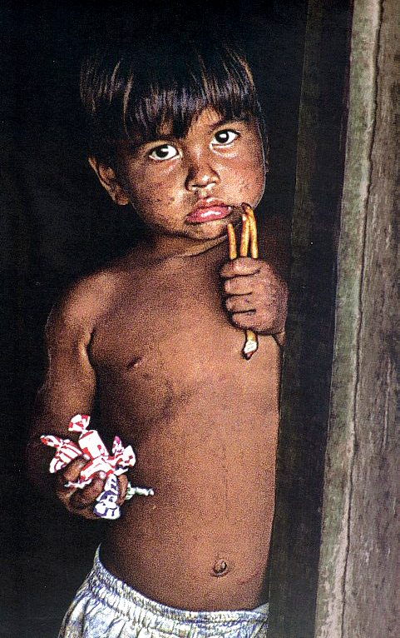
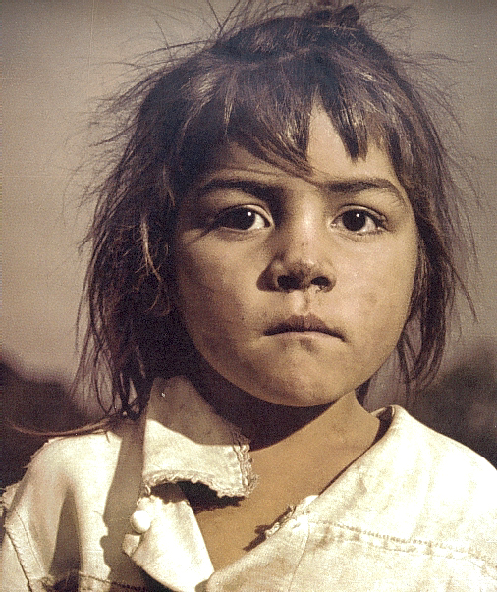
A la intemperie
...los niños deben estar en la escuela o jugando, quien robó su niñez…

Slide 5
“Un regreso a casa...”
El control social Institucional punitivo
represivo debe contar con
una estrategia resocializadora
que incluya reconstruir redes
vinculares y grupales

Slide 6
¿ y el ESTADO?
En materia de prevención el Estado hace tiempo que ha decidido “suicidarse”
TODOS sabemos la SOLUCION: Más educación, más trabajo, más salud, más vivienda y más AMOR en la familia
Hay que formar REDES sociales solidarias, comprometidas, valientes y proponer contenidos y métodos al Estado.

Slide 7
RIESGOS PARA DELINQUIR. EL ENJAMBRE DIGITAL
PERSONALES
Edad, falta de autoestima y sentido de pertenencia Escasa tolerancia de frustración, negatividad, depresión, alta ansiedad.
FAMILIARES
El modelo familiar, falta de AMOR, violencia intra- familiar. clima de agresividad
Pésimo manejo de las redes. Dependencia al grupo de pares, disponibilidad de drogas (legales) y mala influencia del líder.
COMUNITARIOS
SOCIALES
Consumo. Ejemplos. Modelos. Valores. Imagenes medíaticas que promueven el consumo, la publicidad que desafía a la muerte. Armas.
ECONÓMICOS
Pobreza extrema, excluidos y discriminados.

Slide 8

Reflexionar
Dime que política para la minoridad tienes y te diré que sociedad quieres (Parma).

Slide 9
Convención internacional de Derechos del Niño (ley 23 849)
Son principios rectores reconocidos constitucionalmente
Protección integral
Interés superior (disfrute pleno de sus derechos)
Formación integral (para que respete los derechos humanos y las libertades. Para que asuma una función constructiva en la sociedad.)
Reinserción en la familia
Reinserción en la sociedad

Slide 10
Derechos de las personas menores de dieciocho
(18) años privadas de la libertad:
A) derecho a recibir los servicios de salud, educativos y recreativos
B) derecho a recibir formación para ejercer una profesión
C) derecho a cumplir con sus obligaciones religiosas o de conciencia;
D) derecho a mantener contacto regular y periódico con su familia
por medio de visitas y correspondencia
E) derecho a recibir información desde el inicio de la ejecución de
la privación de la libertad:
F)derecho a presentar peticiones
G) derecho a que se le mantenga en cualquier caso, en centros especiales para personas menores de 18
H) derecho a que se le ubique en un lugar apto para el cumplimiento del plan de ejecución individual y a que no se traslade arbitrariamente
I) derecho a no ser incomunicado en ningún caso
J) a que el juez revise la sanción cada tres meses
K) los demás derechos especialmente penitenciarios

Slide 11
CARACTERÍSTICAS de la INTERNACION
Centro especializado
Tiempo determinado
( el menor posible)
Ultimo recurso
Se computa a los
efectos de la pena
Es excepcional
Debe ser dictada
en acto fundado
Debe garantizarse
la vía recursiva
Es un plan individual
dirigido por el juez tutelar
“Por delitos de grave
amenaza a la integridad
física violencia en
las personas o incumplimiento
de medidas..”¿abandono?
Restringe la libertad
ambulatoria (coerción)

Slide 12
TEMARIO PRÁCTICO y muy rápido a DESARROLLAR
Interés superior del niño. 2. Protección integral. LEY 27.801
Garantías sobre garantías. Derecho a ser oído. Opinión a ser tenida en cuenta.
Menor de edad. La ley penal aplicable. 14 años.
Imposición de pena. 4.1. Ubicación en los centros de internación y condena. Separación.
Criterio a seguir: Art. 12 y 13
Plazo razonable en materia de adolescentes. 7. Inimputabilidad.
Recurso de casación.
Seguimiento.
Procesal penal de menores. Subsidariedad. Ley 6354/95 Prov.
No admisibilidad de “juicios por jurado” (mi opinión).
Protocolo de aplicación

Slide 13
LEY 27801
Art. 1: desde los 14 hasta las 0 hs. del día en que cumplan 18 años.
Art. 4: finalidad (responsabilidad, educación, resocialización e integración social) - objetivo (superar el riesgo social y la conflictividad).
Art. 5: Principios e) penas: resocializar, educar, integrar socialmente y poder tener trabajo, comprensión y arrepentimiento. i) publicidad . renuncie?. j) priv. de libertad define y se contradice con el art. 17 b). k) lugar de alojamiento
Art. 11: Penas menos de 3; de 3 a 10 (ver el art. 12)
Art. 12: la clave !!!
Art. 19 Máximo de la pena 15 años.
Art. 23: Supervisión. Supervisor . Asistencia. Control.
Art. 24: Inimputable: sigue la investigación.

Slide 14
ART. 12 LEY 27801 : PENAS
a) amonestación.
b) proh. de contacto.
d) proh. de concurrir a determinados lugares.
f) prestación de servicios
g) monitoreo electrónico.
h) reparación integral del daño.
i) pena privativa de la libertad.
    ART. 51. Presupuesto: 23.739.155.303 $

Slide 15
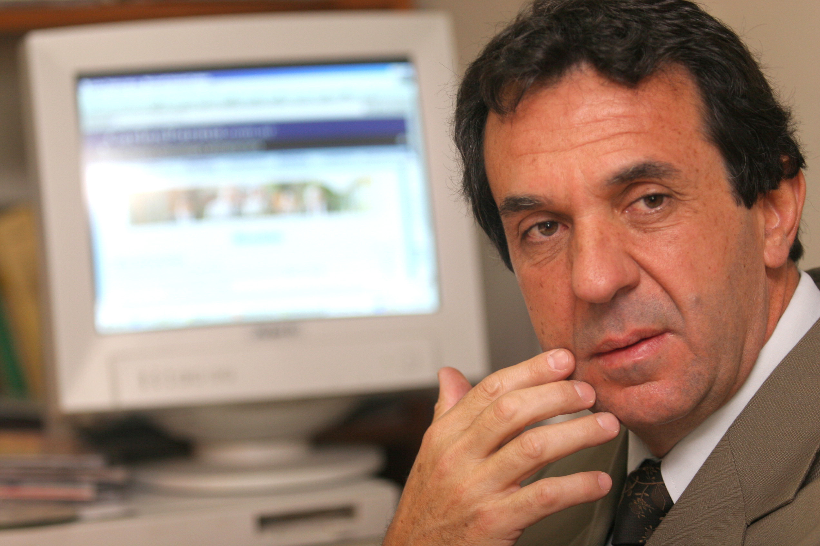
Sugerencias: medidas alternativas
UN MUNDO MEJOR
ES POSIBLE...
Gracias !
Prestación de servicios a la comunidad
reparación de daños
ordenes de orientación y supervisión
libertad asistida
privación de libertad de fin de semana
arresto domiciliario
sistema restaurativo (mediación con el menor y la familia) que el ofensor acepte su responsabilidad y repare el daño

